Slide 1
Stage BIA du 29 janvier 2015
La mise en œuvre de
l’histoire pour le BIA

Slide 2
VIDEOS
Les principaux documentaires
complets et accessibles …

Slide 3
.
Rappel…
.

Slide 4
https://www.youtube.com/watch?v=f5A1AGLwqQY
Air & Space
Smithonian
Dreams of flight

Slide 5
https://www.youtube.com/watch?v=8tBWbgZNX0I

Slide 6
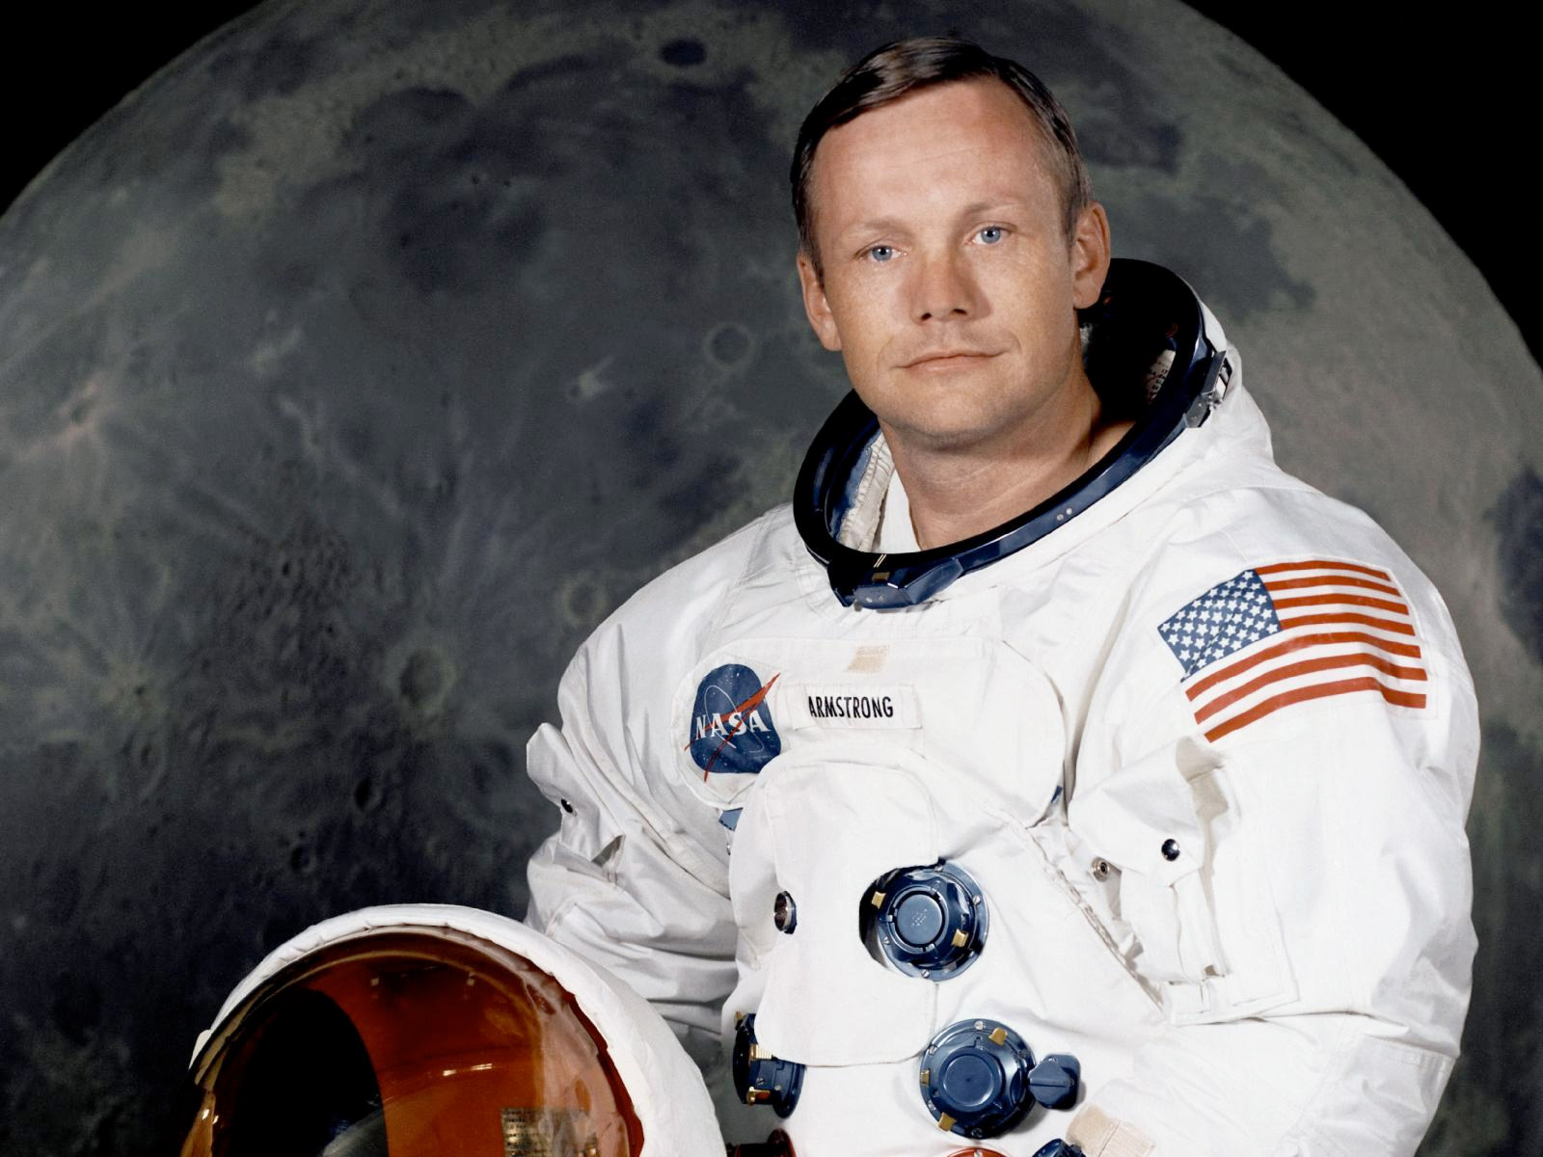
http://www.dailymotion.com/video/x20vcrg_la-grande-histoire-de-la-conquete-spatiale-le-suspense_tech
La grande histoire de la conquête spatiale

Slide 7
Livre
Une référence actualisée régulièrement …
45 € dernière mise à jour mai 2013

Slide 8
Aviation
un siècle de conquêtes
Selection du
Reader’s Digest

